Slide 1
Беларусы!
Белорусы (самоназвания — бел. беларусы, крывічы, літвіны, ліцьвіны, тутэйшыя) — восточнославянская народность общей численностью около 15 млн. человек, основное население Белоруссии.

Slide 2
Белоруссия
Традиции и обряды Беларуси имеют много общего с таковыми у своих славянских соседней. Белорусы относятся к восточноевропейскому типу среднеевропейской расы, их предками были восточнославянские племена дреговичей, кривичей, радимичей, отчасти древляне, северяне и волыняне. Предки белорусов вобрали в себя множество черт древнейшего населения этого края - летто-литовских племен ятвягов, а также некоторые черты польской, литовской, украинской, русской и еврейской культуры, сохранив при этом, несмотря на многочисленные опустошительные войны, не раз прокатывавшиеся по этой земле, свои главные национальные черты. Сам белорусский этнос неоднороден и включает в себя несколько субэтнических групп - в Полесье живут "полещуки", в районе Пинских болот - "пинчуки", вдоль верхнего течения Днепра можно наблюдать верхнеприднепровский антропологический тип, а на юге страны заметно украинское влияние. Даже в языке можно выделить два диалекта - юго-западный и северо-восточный. Также здесь проживало и проживает множество представителей еврейской, татарской, украинской, польской, русской и других культур, каждая из которых имеет полную свободу самовыражения.

Slide 3
Герб
Герб утвержден 7 июня 1995 года.
На серебряном круглом щите герба изображен зеленый контур страны, расположенный поверх золотых лучей восходящего над земным шаром солнца. В главе находится пятиконечная красная звезда. Щит окружен венком из золотых колосьев, переплетенных справа цветками клевера, слева — цветками льна.
Венок трижды перевит с каждой стороны красно-зеленой лентой, в средней части которой в основании герба в две строки надпись золотыми буквами «Рэспублiка Беларусь»

Slide 4
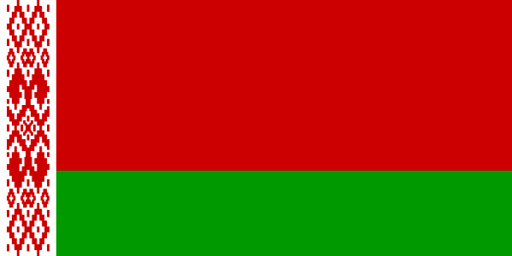
Флаг
Флаг республики Беларусь был принят на основе народного референдума. Красный цвет на флаге Белоруссии имеет сразу несколько значений: символ победы в Грюнвальдской битве белорусских полков с крестоносцами, цвет знамени Красной Армии и знамен белорусских партизан второй Мировой войны. Зеленый цвет - символ весны, надежды, возрождения, природы. Возле древка находится полоса с национальным белорусским орнаментом - символ древней культуры народа, его духовного богатства. Флаг крепится на флагштоке, окрашенном в золотистый цвет.

Slide 5
Население

Slide 6
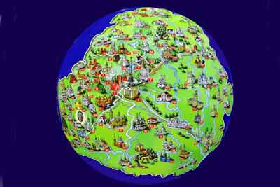
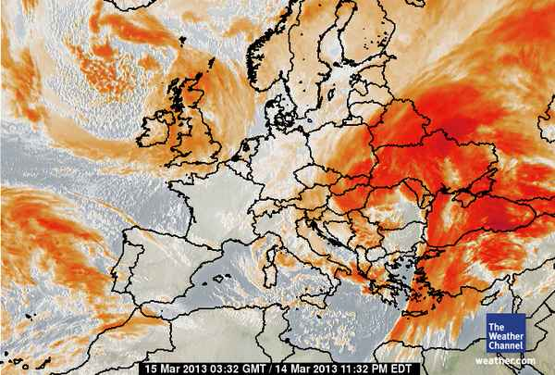
Численность населения Белоруссии на 14 октября 2009 года составила 9,489 млн. человек и сократилась по сравнению с 1999 годом на 5,5%, свидетельствуют предварительные итоги переписи населения. Как сообщил в четверг на брифинге в Минске председатель Национального статистического комитета (Белстат) Белоруссии Владимир Зиновский, по предварительным данным, численность городского населения Белоруссии составила 7,052 млн. человек или 74% общей численности населения, сельского - 2,437 млн. человек (26%).
Численность населения Белоруссии на 14 октября 2009 года составила 9,489 млн. человек и сократилась по сравнению с 1999 годом на 5,5%, свидетельствуют предварительные итоги переписи населения.

Slide 7
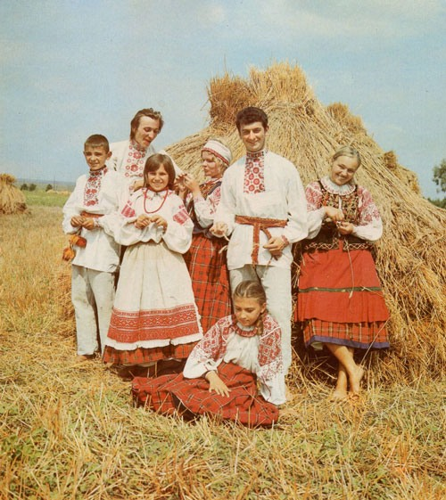
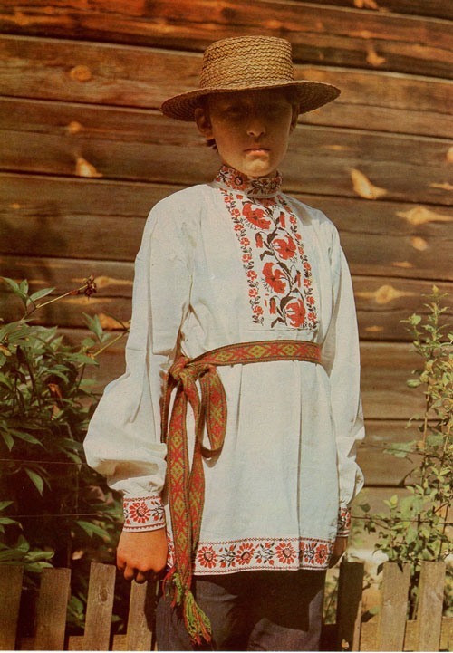
Национальная одежда

Slide 8
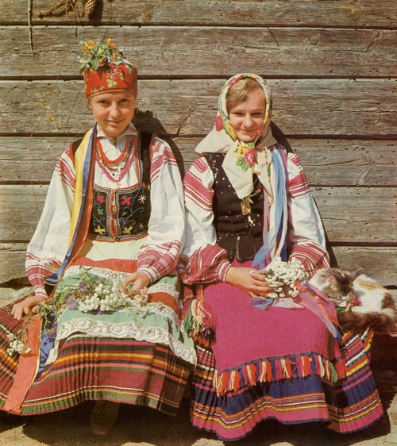
Белорусский национальный костюм — сложившийся на протяжении веков комплекс одежды, обуви и аксессуаров, который использовался белорусами в повседневном и праздничном обиходе.
Белорусский костюм, имея общие корни с украинским и русским национальными костюмами и формируясь на основе взаимовлияния литовской, польской, русской и украинской традиций, тем не менее отличается самобытностью и является самостоятельным явлением. Кроме этого, он вбирал в себя тенденции интернационального городского костюма и таким образом вписывался в общеевропейский контекст.

Slide 9
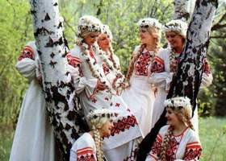
Обычай — это реализация традиции в повседневной жизни. Мир обычаев весьма разнообразен и охватывает все стороны жизни человека. Здесь и производство, и поведение за столом, и гостеприимство. Многие обычаи, канонизированные в том или ином обществе, превращаются в ритуал — чисто знаковую форму поведения, утратившую свой первоначальный практический смысл. Все действия в ритуале строго регламентированы
и за время существования традиц
ии практически не подвержены изменениям. Однако обычай как
форма реализации традиции не остается неизменным

Slide 10
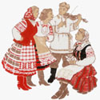
Даже несмотря на многовековое господство христианства, как православного, так и католического, в Беларуси сохранились отголоски множества древних ритуалов, начиная с Масленицы и Купалы, "Громницы" и "Гуканне весны" (перелом года от зимы к лету), "Сороки" и "Деды", "Коляд" и "Дожинок" (праздник окончания жатвы), "талаки" и "сябрына" (

Slide 11
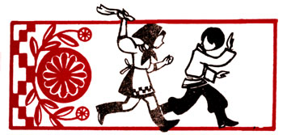
Национальные игры

Slide 12
Михасик
Для проведения игры шесть пар лаптей ставятся по кругу. Семь участников игры располагаются вокруг лаптей. После произнесенных ведущим слов:
Ты, Михасик, не зевай, не зевай!
Лапоточки обувай, обувай! —
звучит белорусская народная мелодия. Все подскоками или шагом белорусской польки движутся по кругу. С окончанием музыки все останавливаются и каждый старается быстрее обуть лапти. Ребенок, оставшийся без лаптей, выбывает из игры. Убирается одна пара лаптей, и игра продолжается до тех пор, пока останется один игрок. Он и считается победителем. Правила игры. Игроки обувают лапти только по окончании музыки. Двигаться по кругу, составленному из лаптей, надо с его наружной стороны.
Заяц-месяц (Зайка-маладзик)
Играющие стоят по кругу. Ведущий и дети начинают перекличку:
— Заяц-месяц, где был?
— В лесу.
— Что делал?
— Сено, косил.
— Куда клал?
— Под колоду.
— Кто украл?
— Чур.
На кого падает слово чур, тот догоняет детей, а они разбегаются врассыпную. Правила игры. Бежать можно только после слова чур. Пойманным считается тот, кого коснулся ловишка.

Slide 13
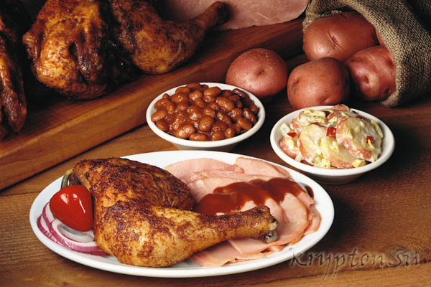
Национальная кухня

Slide 14
Современная кухня Беларуси разнообразна. Она сформировалась под влиянием двух основных аспектов:
активное земледелие и широкое использование местных продуктов
влияние соседних стран и переселенцев
По этим причинам белорусская кухня сходна с кухней России, Литвы, Украины и Польши. Еврейское сообщество также привнесло многое в современную белорусскую кухню.
В белорусских блюдах, как правило, используются местные овощи и злаки, особенно:
картофель
свекла
грибы
ягоды
ячмень

Slide 15
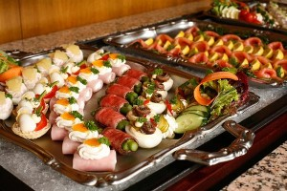
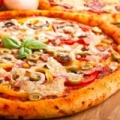
Картошка, по местному бульба, - самая популярная ассоциация с белорусской кухней. Только лично побывав в Белоруссии, вы сможете оценить не разнообразие блюд из картофеля и способов его приготовления. Жарка, варение, томление и тушение умело комбинируются между собой в целую палитру вкусов. Даже пюре, к которому мы так привыкли, покажется «манной небесной».

Slide 16
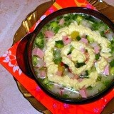
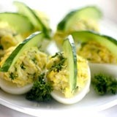
Вопреки широко распространенному мнению, что белорусская кухня - это только картошка и овощи, местная кулинария является одной из самых разнообразных традиций на континенте. Здесь слились славянские, балтийские и еврейские, а отчасти и немецкие кулинарные традиции, а во времена социализма на белорусскую землю пришли рецептуры всех народов СССР. При этом традиционная народная кухня восточных районов (Витебск и Могилев) до сих пор заметно отличается от кухни западных районов (Гродно и др.) или Полесья. Главное отличие белорусских блюд от других славянских традиций заключается в самом процессе обработки продуктов, часто самих по себе довольно простых. Обычно продукты подвергаются довольно сложной и длительной обработке, причем часто разные виды обработки (жарка, варка, тушение и др.) чередуются и комбинируются друг с другом. Характерной чертой белорусской кухни можно также считать сильное разваривание продуктов в процессе длительной варки или томления, придающее многим блюдам вид густой каши.

Slide 17
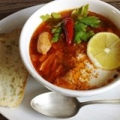
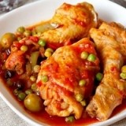
Красочное и сытное летнее блюдо из куриного мяса и овощей. Готовить фрикасе можно из любого мяса и любых овощей – в буквальном переводе это слово означает «всякая всячина». Гарнир к этому блюду не нужен, но при желании его подают с рисом, гречкой или перловкой, с картофельным пюре.
Принято считать, что солянка – это первое блюдо, к разряду которых его и относят довольно часто. Однако это не так, солянка очень густа, а посему вернее будет отнести её ко вторым блюдам.

